Slide 1

Mocha/Karma
单元测试化工具

Slide 2
安装
(一) 使用脚手架初始化vue项目(使用webpack模板)
  vue init webpack vueunittest //命令行中输入(vue-cli和node环境已经安装，注意, 当询问到这一步Pick a test runner(Use arrow keys)时, 请选择使用Karma and Mocha )

Slide 3
(二) 安装 Karma-chrome-launch
  输入 npm install karma-chrome-launcher --save-dev
  在项目中找到test/unit/karma.conf.js文件, 将PhantomJS浏览器修改为Chrome

Slide 4
(三) 安装Vue-test-utils
  Vue-test-utils 是官方的单元测试实用工具库
  输入命令 npm install --save-dev vue-test-utils

Slide 5
(四) 执行npm run unit
  当你完成以上两步的时候, 你就可以在命令行执行npm run unit尝鲜你的第一次单元测试了, Vue脚手架已经初始化了一个HelloWorld.spec.js的测试文件去测试HelloWrold.vue, 你可以在test/unit/specs/HelloWorld.spec.js下找到这个测试文件.(提示: 将来所有的测试文件, 都将放specs这个目录下, 并以测试脚本名.spec.js结尾命名!)

Slide 6
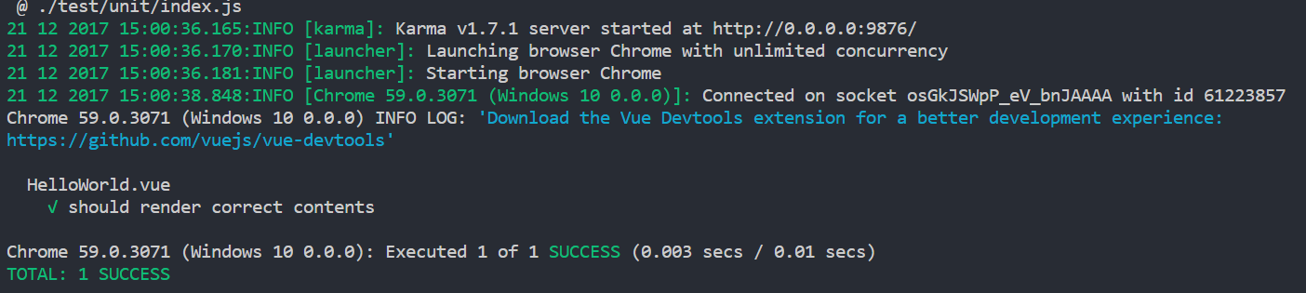
安装成功：

Slide 7
二. 测试工具的使用方法
安装完成，就可以开始进行单元测试了
(一) Mocha框架
  Mocha的作用是运行测试脚本, 如果要Counter.vue进行测试, 我们就要写测试脚本, 通常测试脚本应该与Vue组件名相同, 后缀为spec.js. 比如, Counter.vue组件的测试脚本名字就应该为Counter.spec.js，运行命令npm run unit（看代码）

Slide 8
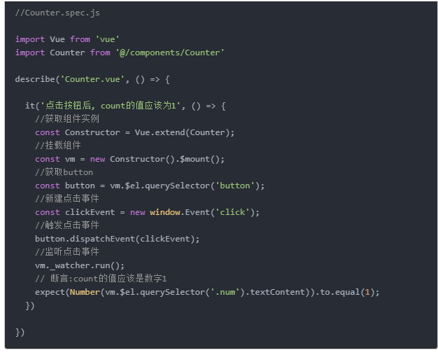
Counter.spec.js

Slide 9
测试脚本应该包含一个或多个describe, 每个describe块应该包括一个或多个it块
describe块称为"测试套件"(test suite), 表示一组相关的测试. 它是一个函数, 第一个参数是测试套件的名称(通常写测试组件的名称, 这里即为Counter.js), 第二个参数是一个实际执行的函数.
it块称为"测试用例"(test case), 表示一个单独的测试, 是测试的最小单位. 它也是一个函数, 第一个参数是测试用例的名称(通常描述你的断言结果, 这里即为"点击按钮后, count的值应该为1"), 第二个参数是一个实际执行的函数.

Slide 10
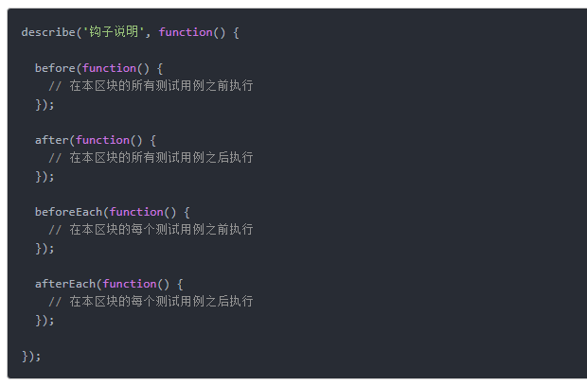
Mocha的测试钩子

Slide 11
(二) Chai断言库
expect()方法开头的就是Chai断言库的期望.
    expect(Number(vm.$el.querySelector(‘.num’).textContent)).to.equal(1); 意思是 期望 在组件中获取类名为num的dom的内容与1相等， 在node中返回值如果对号证明测试通过，否则证明组件逻辑有问题
    Vue的脚手架提供的断言库是sino-chai, 是一个基于Chai的断言库, 并且我们指定使用的是它的expect断言风格.
    Chai官方文档: http://chaijs.com/

Slide 12
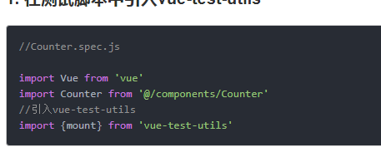
(三) Vue-test-utils测试库
在测试脚本中引入vue-test-utils

Slide 13
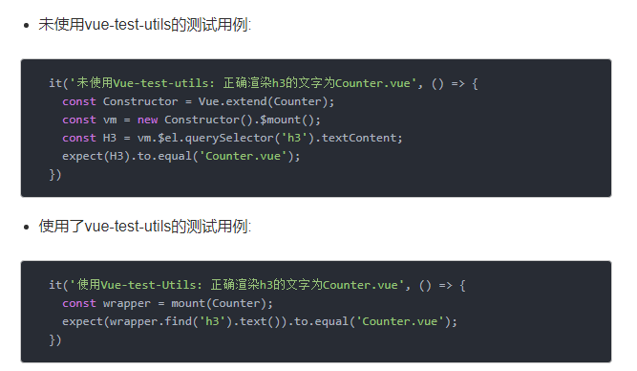

Slide 14
vue-test-utils的常用API
  find(): 返回匹配选择器的第一个DOM节点或Vue组件的wrapper, 可以使用任何有效的选择器
  text(): 返回wrapper的文本内容
  html(): 返回wrapper DOM的HTML字符串
    const wrapper = mount(Counter);
    const h3 = wrapper.find('h3');
    expect(h3.text()).to.equal('Counter.vue');
    expect(h3.html()).to.equal('<h3>Counter.vue</h3>');

Slide 15
